Slide 1

모나카
메타버스 에듀테크 개발자 트랙 2회차 모나카팀 프레젠테이션

Slide 2
목차
1.
프로젝트 개요
2.
프로젝트 설계
3.
UI / 기능 소개
4.
프로젝트 구조

Slide 3
Part 1,
프로젝트 개요
1-1. 팀원 소개
1-2. 프로젝트 이름 및 주제
1-3. 프로젝트 주제 선정 동기

Slide 4
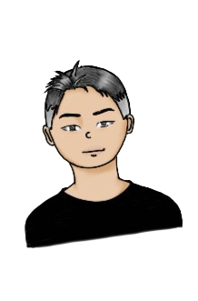


Part 1,
프로젝트 개요
1-1. 팀원 소개
김선욱
김예은
염혜정
Back End / Front End
기획
DB 구축
화면 구성 및 UI
API 연결 및 출력
Chart 출력
Back End / Front End
기획
Figma / DB 구축
페이지 구성
화면 구성 및 UI,
레이아웃 총괄 디자인
PPT / 발표
Back End / Front End
기획
DB구축
Back End 전반적인
코드 작성 / API 연결 및 출력 / 발표

Slide 5
Part 1,
프로젝트 개요
1-2. 프로젝트 이름 및 주제
모
나
카
주제
모자를 눌러 쓴
시니어가 내딛는 디지털 세상 속 첫 걸음
✔
시니어 중심 디지털 학습 사이트
나이가 지긋한 어르신이
말씀하셨다.
✔
일상 속 디지털기기 사용법 교육
✔
Q&A/쪽지를 통한 교수와 학생간의 소통
카페로 송금하면 되지~?
✔
등급제를 통한 학습 욕구 증진

Slide 6
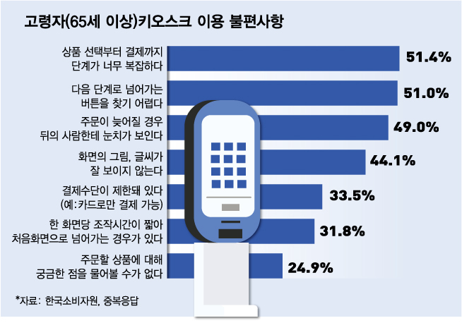
Part 1,
프로젝트 개요
1-3. 프로젝트 주제 선정 동기
고령자(65세 이상)키오스크 이용 불편사항
고령 세대는 디지털 기기의 증가로 인해 일상생활에 다시
적응하는 데 어려움을 겪고 있습니다.
자동화된 서비스가 익숙하지 않아, 기존 방식과의
차이를 크게 느끼고 있습니다.
이에 대한 교육 서비스 가 필요한 상황이라 생각합니다.

Slide 7
Part 1,
프로젝트 개요
1-3. 프로젝트 주제 선정 동기
또한, 좌측 그래프를 참고하였을 때,
노년층 100% 중 약 75%는 사용법을 몰라 어려움을 겪는다는 통계가 있습니다.
그래서 이에 따른 시니어 타겟 인터넷 강의 사이트를 제작하게 되었습니다.

Slide 8
Part 2,
프로젝트 설계
2-1. 사이트 맵
2-2. 데이터베이스 테이블 구조
2-3. 프로젝트 기간 / 일정

Slide 9
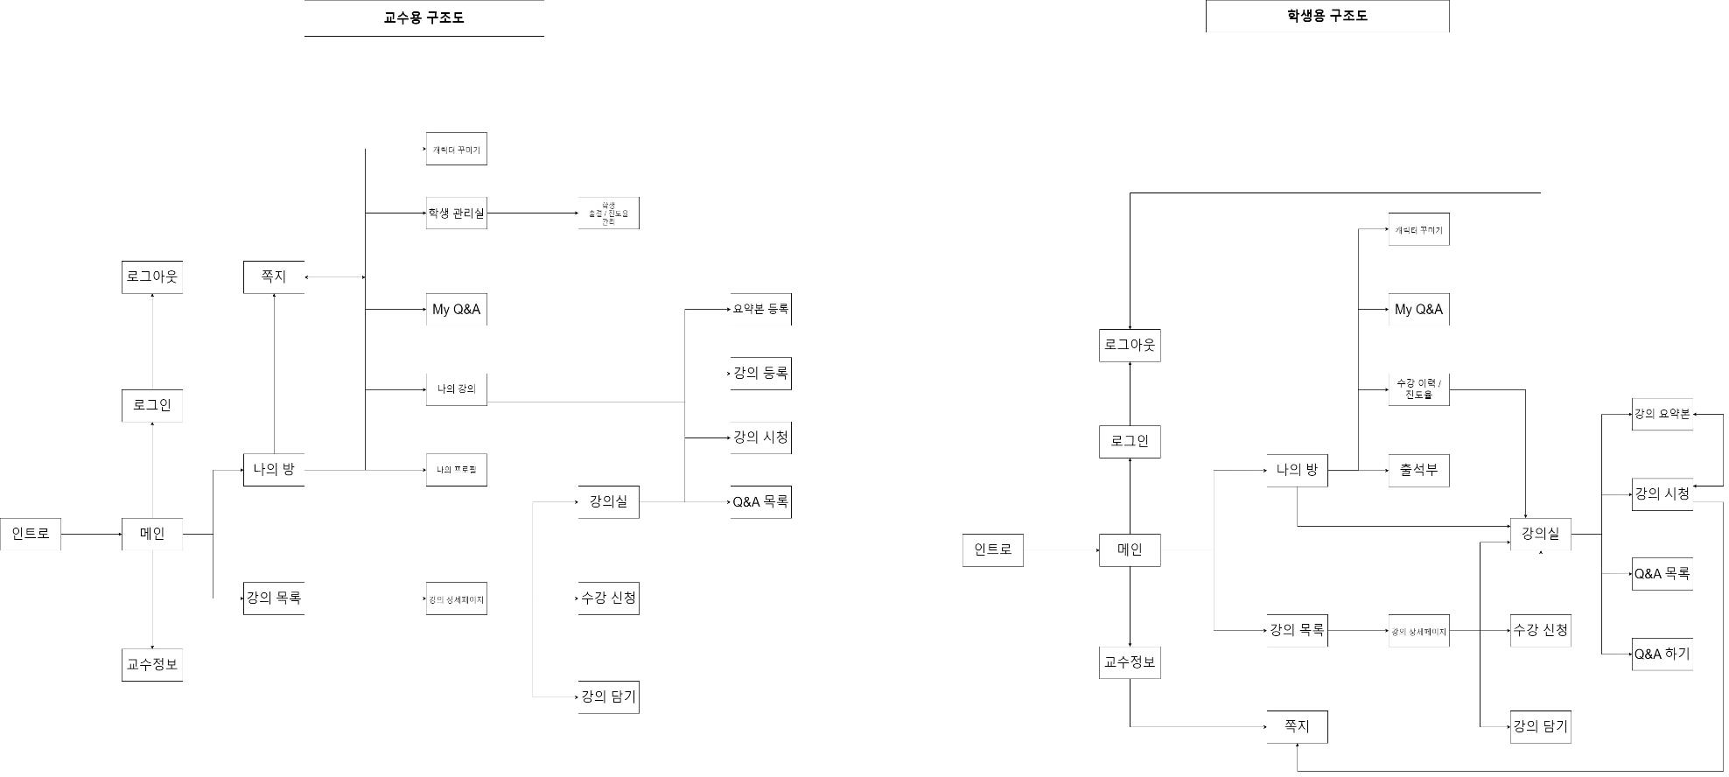
Part 2,
프로젝트 설계
2-1. 사이트 맵

Slide 10
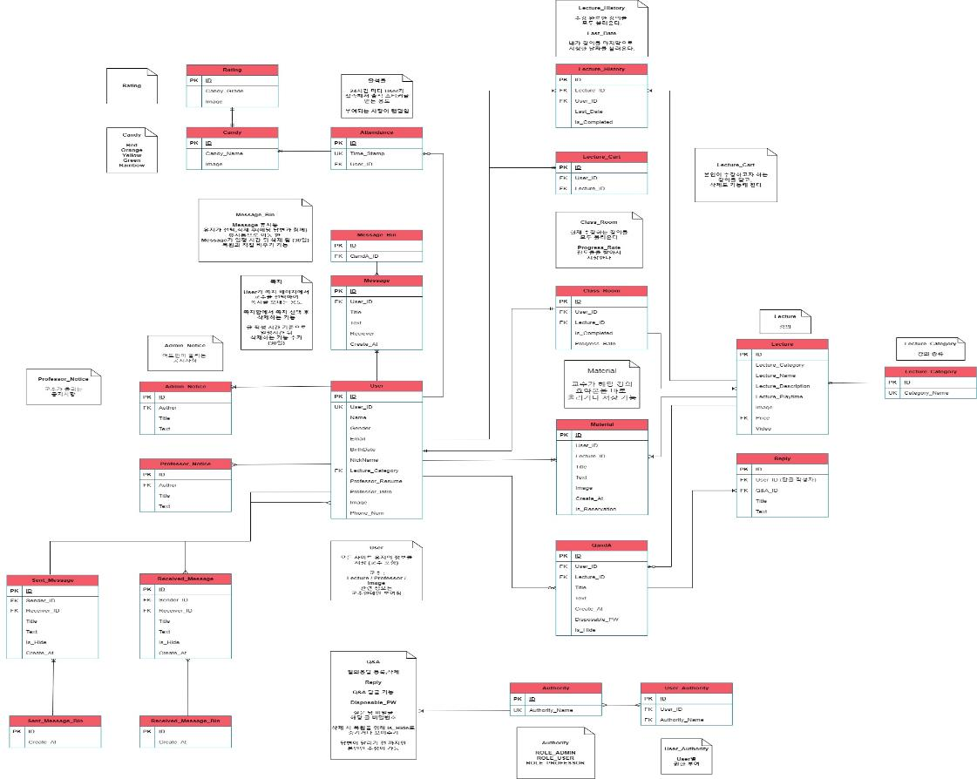
Part 2,
프로젝트 설계
2-2. 데이터베이스 테이블 구조

Slide 11
Part 2,
프로젝트 설계
2-3. 프로젝트 기간 / 일정
전체 일정 : 2024.01.09 ~ 02.08
기획 / 회의 단계
- 기획 / 컨셉 구체화
- 역할 분담 및 자료수집
1
1
~ 01-12
DB 설계 단계
- 데이터 베이스 구상
- 테이블 설계
- ERD 작성
2
2
~ 01-22
3
초안 제작 단계
- 백, 프론트 작업
- UI, 기능 구성 확정
- Rest API 연결
~ 02-05
3
4
~ 02-08
테스트 수정 및 발표
- 연동 완료 후 수정작업
- 발표 대본 준비
4

Slide 12
Part 3,
UI / 기능 소개
3-1. Intro
3-2. 로그인, Main 1, 2, 3, 4
3-3. 회원가입
3-4. 상세 페이지
3-5. 찜 / 구매 페이지

Slide 13

Part 3,
UI / 기능 소개
3-1. Intro
Intro 화면 입니다.
사이트 최초 접속 시 약 1초 정도 보여지는 화면 입니다.
임팩트 있는 접속 경험을 위해 만들었습니다.

Slide 14
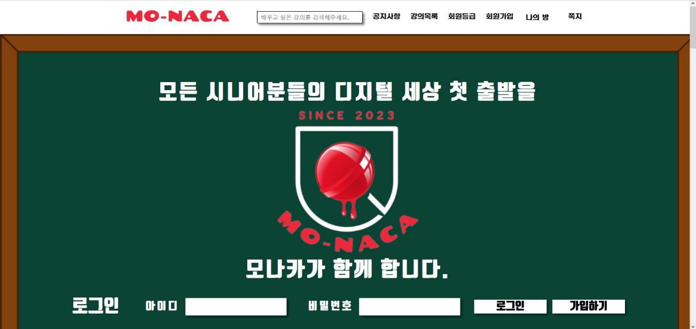
Part 3,
UI / 기능 소개
3-2. 로그인, Main 1
내용을 입력하세요
로그인 화면이자
메인의 첫 화면입니다.
아이디나 비밀번호가 틀릴 경우
유효성 검사 멘트가 뜹니다.
Role은 User, Admin, Professor로 3가지로 분류되어 있습니다.
내용을 입력하세요

Slide 15
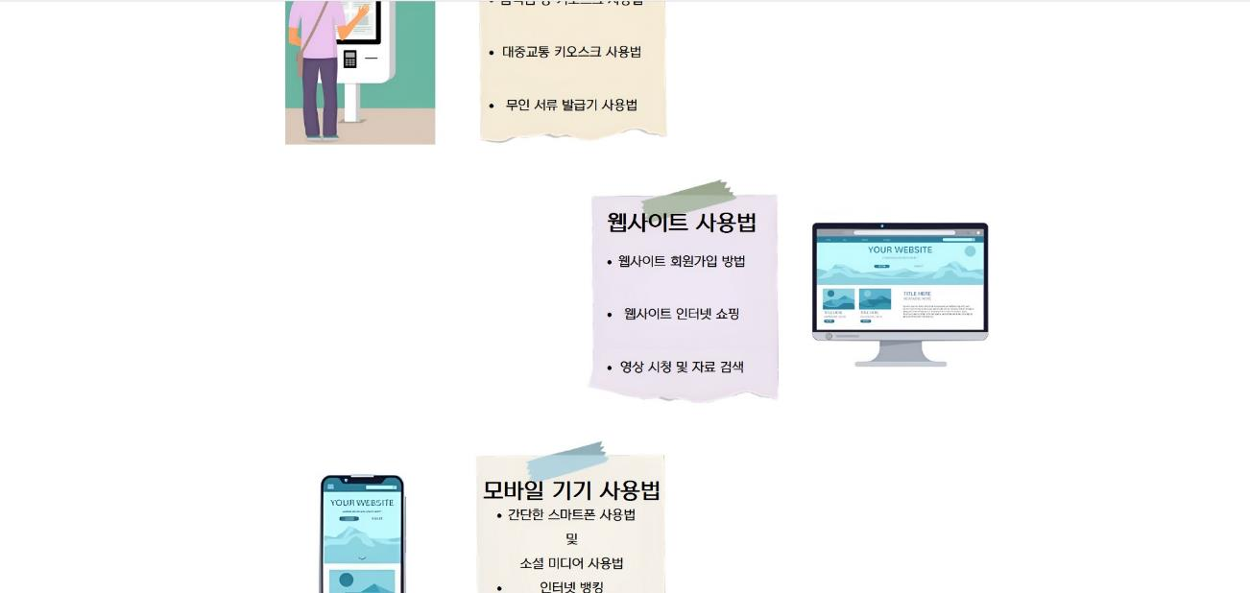
Part 3,
UI / 기능 소개
3-2. Main 2
내용을 입력하세요
내용을 입력하세요
메인에서 수강 코스를 알려주는 부분입니다.
사진과 간단한 설명을 함께 명시해 두었습니다.

Slide 16
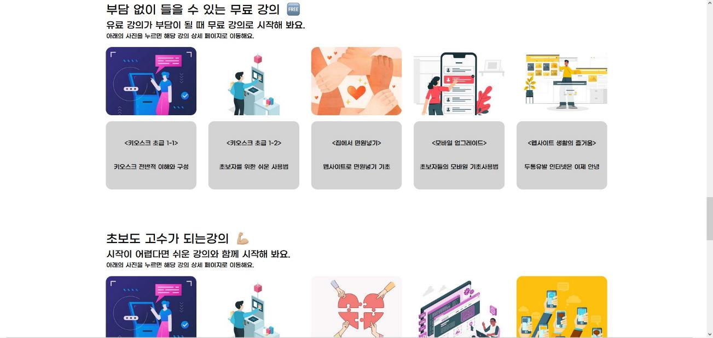
Part 3,
UI / 기능 소개
3-2. Main 3
메인에서 강의를 3개의 카테고리로 나누어 배치 했으며
사진이나 글박스를 클릭하면 각 강의 상세페이지로 이동합니다.

Slide 17
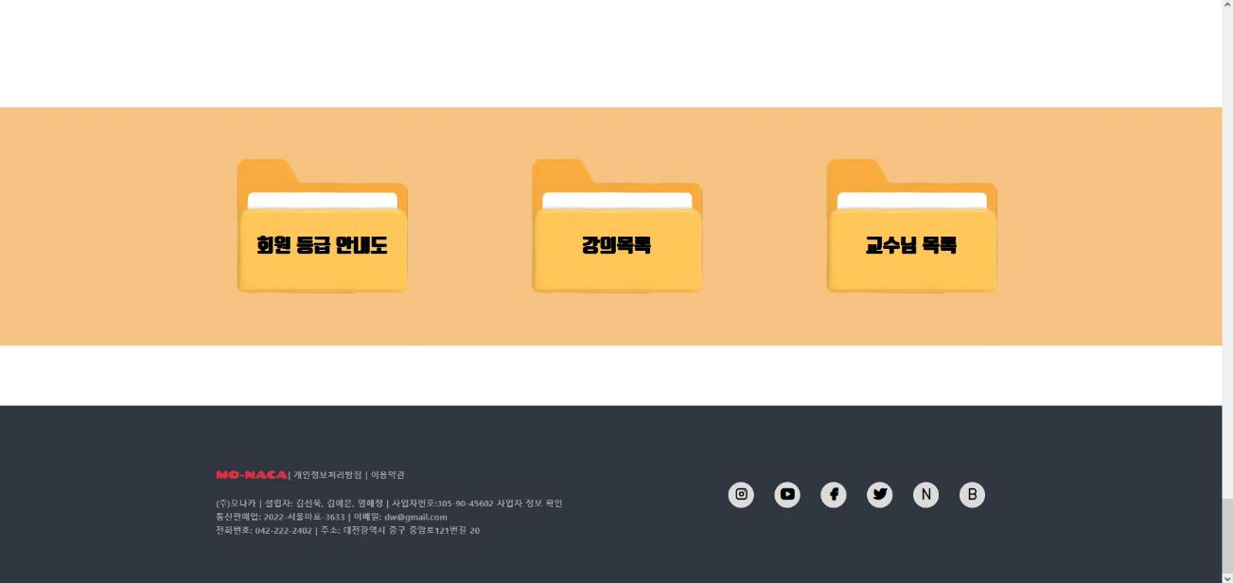
Part 3,
UI / 기능 소개
3-2. Main 4
Footer부분 입니다.

Slide 18
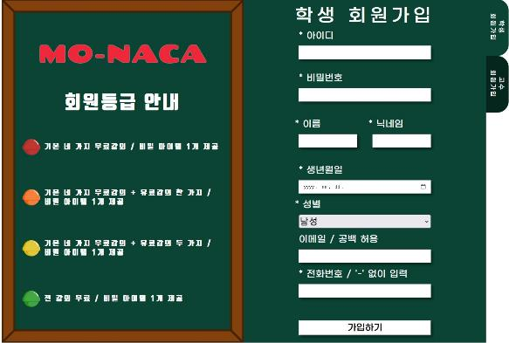
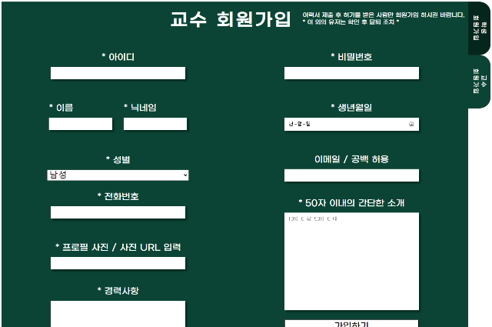
Part 3,
UI / 기능 소개
3-3. 회원가입
ROLE_USER와 ROLE_PROFESSOR
의 가입을 따로 받을 수 있도록 하였습니다.

Slide 19
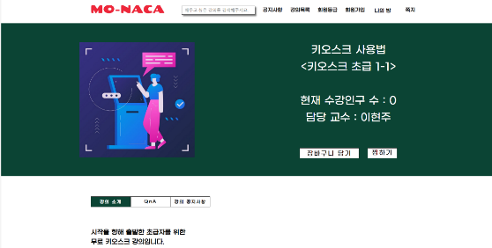
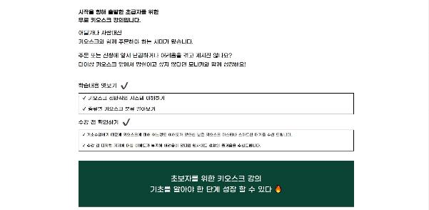
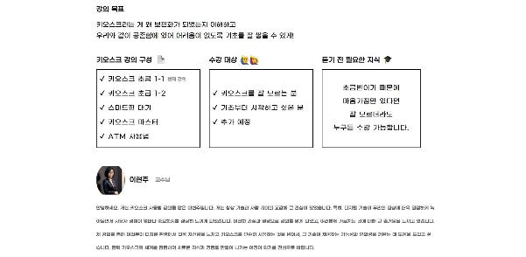
Part 3,
UI / 기능 소개
3-4. 상세 페이지
로그인 후 상세페이지에 들어가 보면 Rest API 로 강의에 해당하는 정보나 교수에 대한 정보를 받아온 걸 확인 할 수 있습니다.

Slide 20
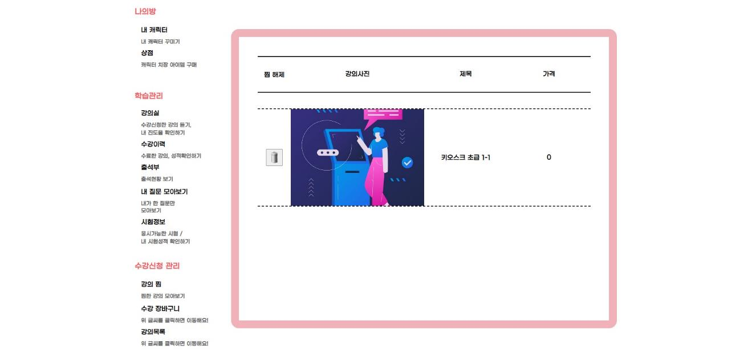
Part 3,
UI / 기능 소개
3-5. 찜 / 구매 페이지
강의 상세페이지에서 찜을 누르면 나의 방 찜 컴포넌트로 이동하고 삭제도 가능하게 구성하였습니다.

Slide 21
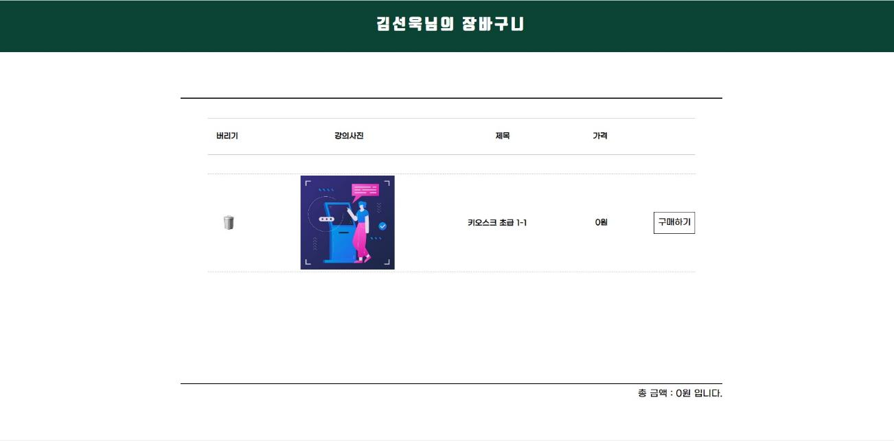
Part 3,
UI / 기능 소개
3-5. 찜 / 구매 페이지
강의 상세페이지에서 장바구니에 담기를 누르면 나의 방 수강 장바구니 컴포넌트로 이동하고 삭제도 가능하게 구성하였습니다.

Slide 22
Part 4,
프로젝트 구조
4-1. 프로젝트 개발 도구
4-2. Spring Boot (구조도)
4-3. JWT
4-4. JPA
4-5. JSON

Slide 23
Part 4,
프로젝트 구조
4-1. 프로젝트 개발 도구
사용한 기술 스택
- Post Man
- Git Hub
- Vs Code
- JWT
- Spring Security
- JPA
- Validation
- Rest API
- JAVA
- JAVA Script
- CSS
- Spring Boot
- React
- My SQL
- Work Bench
- Chart.js

Slide 24
Part 4,
프로젝트 구조
4-2. Spring Boot (구조도)
Model | 필요한 데이터를 Entity(객체)화 하여 저장할 테이블을 생성하고 관리한다.
Config | Configuration을 관리한다.
Security | Security, JWT 관련 기능들을 관리한다.
Controller | API를 관리한다.
Dto | Request, Response Dto를 관리한다.
Repository | Domain + JPA / Query Dsl 을 관리한다.
Service | 정의한 business logic 호출 순서를 관리한다.
ServiceImpl | Service에 호출된 순서들의 실질적인 기능을 관리한다.
Enum | User의 성별 / ResultCode 등 상태(활성, 비활성)와 같이 고정된 값을 관리한다.

Slide 25

Part 4,
프로젝트 구조
4-3. JWT
토큰을 활용하여 웹 어플리케이션 간 정보를 안전하게 전송합니다.
User가 가입 했을 때 ROLE_USER로 권한을 부여 해줍니다.
즉, 클라이언트와 서버 간 통신에서 인증 및 권한 부여를 처리하는데 사용되었습니다.

Slide 26

Part 4,
프로젝트 구조
4-4. JPA
객체 지향 프로그래밍 언어인 자바와 관계형 데이터 베이스 간의 데이터를
매핑하고 조작하는 데 사용하였습니다.
쿼리를 직접 작성하지 않고 객체를 통해 데이터 베이스에 접근할 수 있다는
간편함이 있습니다.

Slide 27

Part 4,
프로젝트 구조
4-5. JSON
프로젝트에서 웹 어플리케이션으로 데이터를 전송하거나 저장하기 위해
사용하였습니다.
모두가 쉽게 읽고 쓸 수 있는 텍스트 형식이며 key-value 세트로 이뤄져 있고, key는 문자열로 표현되는 데이터 객체들의 집합체 입니다.

Slide 28
모나카는
새 인생의 출발 점
이다.

